Slide 1

МИКАЭЛ ТАРИВЕРДИЕВ
[15 августа 1931 г., Тбилиси - 25 июля 1996 г., Сочи].

Slide 2
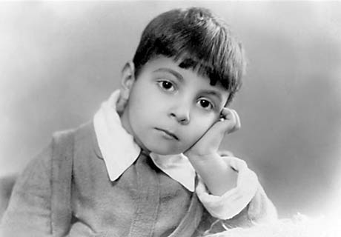
«ТБИЛИСИ – ПОЛИФОНИЧЕСКИЙ ГОРОД»

Slide 3
Синее небо моего детства, небо Тбилиси, жаркое лето, воздух, напоенный запахом южной зелени и настолько густой, что, кажется, его можно резать ломтями. И мама. Мама, которая идет мне навстречу. У меня захватывает дух, я не вижу ее лица – только сияние, исходящее от него.
Всему, что было во мне хорошего, я научился моей матери. А все плохое – это то, чему я не смог у нее научиться.
Кончилось детство – арестовали отца. Его взяли прямо на работе. Потом был обыск дома. Какие-то книги, бумаги разбросаны на полу. Почему-то все книги перелистывали. Несколько месяцев мы с мамой жили по знакомым, прятались. Я помню еще, что деньги у нас исчезли совершенно. Мы сидели на картошке и чае. Не знаю, почему, но я переносил это легко. Подрабатывал частными уроками музыки.

Slide 4
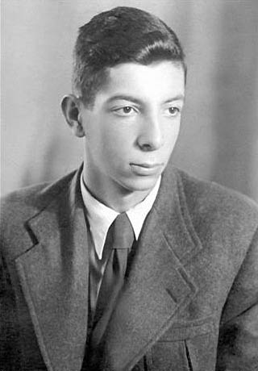
«РАСТИНЬЯКИ ШЕСТИДЕСЯТЫХ»

Slide 5
1953 год. Первый год моей жизни в Москве.Полуголодная, веселая юность. Стипендия – 27 рублей. Я учился в классе Арама Ильича Хачатуряна. Он, сам недавно подвергшийся уничтожающей критике, пытался в каждом из своих учеников выработать ощущение своего стиля, собственного восприятия мира. В институте образовались все три линии, которые меня потом интересовали – камерная вокальная музыка, опера и киномузыка. Самое начало шестидесятых – ощущение полета, восторга. Тогда же вышел следующий наш фильм с Мишей Каликом – «Человек идет за солнцем». Если «Разгром» был достаточно традиционной картиной, то новая работа оказалась действительно новой. Это был первый советский фильм, снятый в достаточно раскованной манере. В юности мне хотелось писать, как все. Наверное, все проходят через этот этап. Позже я понял, что все-таки уходить от себя нельзя. Да и не уйдешь. И заинтересовался экспериментами по соединению камерной музыки и эстрады. Мне хотелось нащупать новую линию, в этом был еще протест против официальной массовой музыки, так называемых советских песен, с их куплетной формой, глупыми, наивными словами, не стихами, а текстами. Я пытался сделать высокую поэзию более доступной. Так стали появляться эти странные циклы. Не песни. Но и не романсы. Эстетика третьего направления. Мне всегда в кино было чрезвычайно интересно. И, наконец, кино и телефильмы давали выход на несравненно большее число зрителей. Вообще я убежден, что если бы Моцарт жил сегодня, то он непременно писал бы музыку к кино.

Slide 6
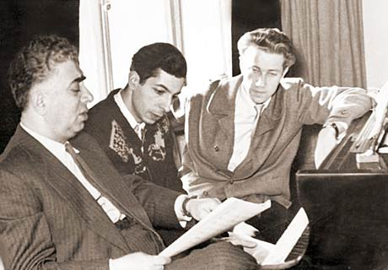
Уроки с Арамом Хачатуряном

Slide 7
Список произведений:
Оперы.

Slide 8
"Кто ты?" (опера для молодых). Либретто по повести В.Аксенова
"Мандарины из марокко" со стихами А.Вознесенского, Е.Винокурова, Е.Евтушенко,Г.Поженяна, Р.Рождественского, С.Кирсанова, М.Львовского.
"Граф Калиостро" (опера-буфф) по мотивам одноименной повести А.Толстого.
"Ожидание" (моноопера)
"Свадьба Фигаренко" (сатирическая опера по мотивам Бомарше)

Slide 9
Инструментальная музыка
Концерт для скрипки с оркестром N 1 первая редакция - для большого состава оркестра, вторая - для камерного), З части , 24 мин.,1982 г.
Цикл из 24 пьес для фортепиано "Настроения", 42 мин. 1986 г.
Концерт для скрипки с оркестром N 2 (струнные большого состава, духовые, ударные), 1-частный, 20 мин., 1992 г.
Концерт для альта и струнных в романтическом стиле,1-частный, 22мин. 1994 г.
Трио для фортепиано, скрипки и виолончели, в 2-х частях, 19 мин.

Slide 10
ПРОИЗВЕДЕНИЯ ДЛЯ ОРГАНА
Концерт для органа "Кассандра", 4 части, 18 мин. 1985 г.
Симфония для органа "Чернобыль", 2 части ("Зона", "Qvo vadis?"),26 мин., 1988 г.
Концерт для органа "Полифоническая тетрадь", 4 части, 20 мин.,1988 г.
Четыре пьесы для органа ("Отражения", "Движение","Хорал", "Прогулка в до-мажоре") 14 мин, 1989 г.
Десять хоралов для органа "Подражание старым мастерам".
Посвящено инфанте испанской Елене. 45 мин. 1995 г.

Slide 11
БАЛЕТЫ, КОНЦЕРТЫ
"Герника" - балет в двух актах, 1984 г. 78 мин.
"Девушка и смерть" - балет в двух актах, 1986 г. 86 мин.
Концерт для скрипки с оркестром N 1 (первая редакция)
Концерт для скрипки с оркестром N 1 (вторая редакция для камерного состава)
Концерт N 2 для скрипки и струнного оркестра
Концерт для альта и струнного оркестра в романтическом стиле

Slide 12
ВОКАЛЬНЫЕ СОЧИНЕНИЯ (романсы и песни)
Три сонета Шекспира (Замшелый мрамор каменных могил" 2.48, "О, как тебе хвалу я воспою" 3.46, "Трудами изнурен" 4.05). 1956 г.
Вокальный цикл на стихи Маяковского ("А вы могли бы?" - 1.06,"Кое-что про Петербург" - 2.16, "Тучкины штучки" - 1.49, "Послушайте" - 2.05, "Вместо письма" - 8.08), 1958 г.
Три песни на стихи С.Давыдовой ("Песня о голубях" - 2.01,"Дорожная песня" - 2.38, "Песня о весне"- 2.17) 1959 г.
· "Садовое кольцо" (ст. С.Гребенникова и Н.Добронравова) - 2.49 1960 г.
Три романса на ст. Кирсанова ("Твои рисунки" - 3.17, "И за белой скатертью" - 3.58, "Приезжай" - 3.36) 1960 г.
Вокальный цикл на стихи Беллы Ахмадулиной ("Старинный романс" - 2.25,"Я думала, что ты мне враг" - 3.14, "Пятнадцать мальчиков" - 4.31) 1963 г.

Slide 13
"Маленький принц" - 2.05 (ст. Н.Добронравова) 1968 г.
Песни на стихи А.Вознесенского "Тишины хочу" - 2.42, "Не трожь, человека, деревце" - 1.30, "Загляжусь ли на поезд" - 3.12, Память ("Убил я поэму") - 3.32, "Свисаю с вагонной площадки" - 3.32, 1970г.
Два романса на стихи М.Цветаевой ("Мой милый, что тебе я сделала?" - 3.06, "Попытка ревности" - 2.58) 1971 г.
Две песни на ст.Р.Рождественского ("Мгновения" - 2.47,"Песня о далекой родине" - 2.41) 1972 г.
Шесть песен на стихи советских поэтов ("Мне нравится",ст.М.Цветаевой - 1.33,"Никого не будет в доме" ст.Б.Пастернака - 2.18, "Со мною вот что происходит" ст.Е.Евтушенко - 2.25, "Я спросил у ясеня" ст. В.Киршона - 3.06, "По улице моей" ст.Б.Ахмалдулиной - 2.51, "У зеркала" ст. М.Цветаевой - 1.38 ), 1974 г.
"Память" на ст.Д.Самойлова - 3.06, 1975 г.
"Не исчезай" на ст. А.Вознесенского - 3.02, 1975 г.
"Песенка о цирке" на ст. Б.Ахмадулиной - 3.04 1977 г.
"Запомни этот мир" - вокальный цикл на ст. А.Вознесенского ("Над пашней сумерки не резки" 1.58," Ностальгия по настоящему" - 2.13, "Благодарю, что не умер вчера" - 2.16, "Запомни этот миг" - 2.48) 1979 г.
Восемь сонетов Шекспира ("Люблю" - 3.00, "Сонет о курице" - 1.48, "Я виноват" - 2.15, "Увы, мой стих не блещет новизной" - 4.42, "Сонет о яблоке" - 2.10, "Любовь слепа и нас лишает глаз" - 4.51,"Мешать соединенью двух сердец" - 2.59, "Пылающую голову рассвет" - 2.34) 1980 г.
Пять песен на стихи М. Цветаевой ("Откуда такая нежность?" - 2.10, "Вот опять окно" - 2.36, "Островитянка" - 2.26, "Мне тебя уже не надо" - 2.23, "Забыть?" - 3.25) 1986 г.

Slide 14
МУЗЫКА ДЛЯ КИНОФИЛЬМОВ
"Добро пожаловать, или Посторонним вход воспрещен" (реж. Э.Климов) Мосфильм, 1962 г.
"До свидания, мальчики!" (реж. Мих. Калик), студия Горького, 1964 г.
"Король-олень" (реж.П.Арсенов), студия им. Горького 1968 г. cтихи Вадима Коростылева
"Судьба резидента"(реж.В.Дорман),студия им.Горького 1970 г.
"Возвращение резидента", "Ошибка резидента" (реж.В.Дорман) студия им. Горького, 1972 г.
"Семнадцать мгновений весны" (реж. Т.Лиознова), студия им.Горького, 1973 г.12 серий.
"Ирония судьбы, или С легким паром" (реж. Э.Рязанов), Мосфильм, 1974 г.

Slide 15
"Конец операции резидент"(реж. В.Дорман) , студия им. Горького, 1974 г.
"Ольга Сергеевна"(реж. А.Прошкин),Мосфильм, 1975 г.
"Пропавшая экспедиция"(реж. В.Дорман), студия им. Горького, 1976 г.
"Золотая речка"(реж.В.Дорман), студия им.Горького
"Адам женится на Еве" (реж. В.Титов),Центральное телевидение,1980 г.
"Мы, нижеподписавшиеся"(реж.Т. Лиознова), студия им.Горького
"Аэлита,не приставай к мужчинам"(реж.Г.Натансон),Мосфильм,1988 г.
"По ком звонит колокол Чернобыля",(реж. Р.Сергиенко), 1989 г.
"Танцующие призраки" (реж. Е.Резников, Ю.Коротков) Мосфильм, 1991 г.
"Отелло" (реж. Н.Синельников) 1994 г. Би-би-си
"Сочинение ко Дню победы" реж. Сергей Урсуляк, студия им. Горького, 1998 г.
"Тихие омуты" 2000г. реж. Эльдар Рязанов, Мосфильм

Slide 16
Фонд Микаэла Таривердиева
Благотворительный фонд поддержки
творческого наследия Микаэла Таривердиева -
культурная инициатива,
в которой вы можете принять участие
Наследие композитора – не только его музыка, но и его человеческие, творческие принципы, одним из которых является поддержка талантливых людей и начинаний. Армянин, родившийся в Тбилиси, всю свою творческую жизнь провел в Москве. Его имя сегодня принадлежит трем странам.
Люди, которым дорого творчество Микаэла Таривердиева, решили создать Благотворительный фонд его имени. Они обратились за поддержкой к ряду организаций, которые стали учредителями Фонда.
Первой крупной акцией фонда стало участие в организации и проведении Первого международного конкурса органистов имени Микаэла Таривердиева, который проходил в Калининграде. Конкурс в котором приняли участие музыканты из 14 стран, открыл новые имена, стал новой точкой на музыкальной карте Европы.
Благотворительный фонд имени Микаэла Таривердиева также ставит своей целью возрождение попечительства – форму взаимоотношений, присущих российской культуре. Именно на попечительские, благотворительные взносы Фонд предполагает осуществлять намеченные программы. Это новая культурная инициатива, в которой может принять участие каждый

Slide 17
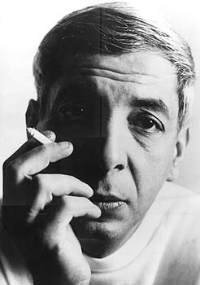
Конец

Slide 18
Фильм рекомендован для использования на уроках музыки среднего звена.
Выполнен:
Петряшкиной И.А. учителем I квалификационной категории
МБОУ №81. г.Казань, 2012.

